Slide 1
langage c
C est un langage compilé (par opposition aux langages interprétés). Cela signifie qu'un programme C est décrit par un fichier texte, appelé fichier source. Ce fichier n'étant évidemment pas exécutable par le microprocesseur, il faut le traduire en langage machine. Cette opération est effectuée par un programme appelé compilateur.

Slide 2
What is <stdio.h>
stdio.h is a header file which has the necessary information to include the input/output related functions in our program. Example printf, scanf etc.

Slide 3
What is <sTLIB.h>
Le fichier en-tête <stdlib.h> déclare des fonctions qui effectuent la conversion de nombres, la gestion de la mémoire et d'autres tâches.

Slide 4
Why #include ?
#include is a preprocessor directory.
It will include the file which is given within the angle brackets "<>" into the current source file.
Example
If we use #include<stdio.h> in your c program, it will include stdio.h file into our source program which has the information for all input, output related functions.

Slide 5
Why int main() ?
As we discussed earlier, the main function is the starting point of program execution.
Operating system (OS) initiates the program execution by invoking the main function.
And it will expect an integer value from the main function. That integer value represents the status of the program. That's why we declared main function return type as int.

Slide 6
Les variable
Les variables en langage C sont typées, c'est-à-dire que les données contenues dans celles-ci possèdent un type, ainsi elles sont donc stockées dans la mémoire et occupent un nombre d'octets dépendant du type de donnée stockée.

Slide 7
Les type des variable
Les types de base en C concernent les caractères. les entiers et les flottants (nombres réels).
Ils sont désignes par les mots-clefs suivants
Nombre entier (int)
Un nombre entier est un nombre sans virgule qui peut être exprimé dans différentes bases Base décimale l'entier est représenté par une suite de chiffres unitaires (de 0 à 9)
-Un char peut contenir n'importe quel élément du jeu de caractères de la machine utilisée.
-Les types float, double et long double servent a représenter des nombres en virgule

Slide 8

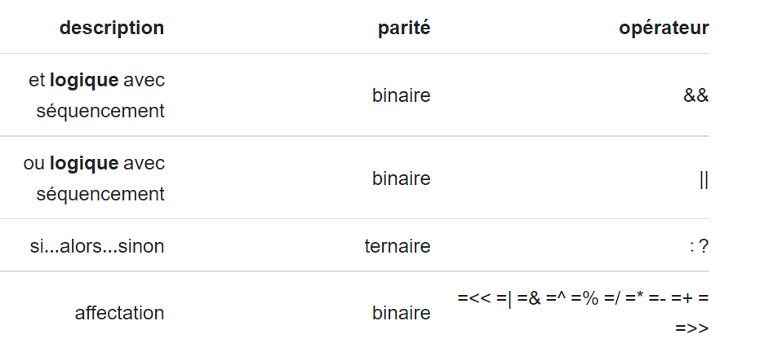
Les operation logic

Slide 9
les instructions conditionnelles
La condition est une expression booléenne permettant de tester un état des données du programme.
Il est possible de définir plusieurs conditions à remplir avec les opérateurs ET et OU (&& et ||).
On conditionnera l'exécution par 2 conditions ainsi : if ((condition1)&&(condition2)).
À la suite de l'instruction de la clause alors ( { Bloc1 d'instructions } ), un saut inconditionnel au terme de l'instruction conditionnelle est mis en place.

Slide 10
CONDITION IF else if else
IF:
The if statement evaluates the test expression inside the parenthesis ().
If the test expression is evaluated to true, statements inside the body of if are executed.
If the test expression is evaluated to false, statements inside the body of if are not executed.

Slide 11
else if
Use the else if statement to specify a new condition if the first condition is false.
ELSE
Use the else statement to specify a block of cde to be executed if the condition is false.

Slide 12
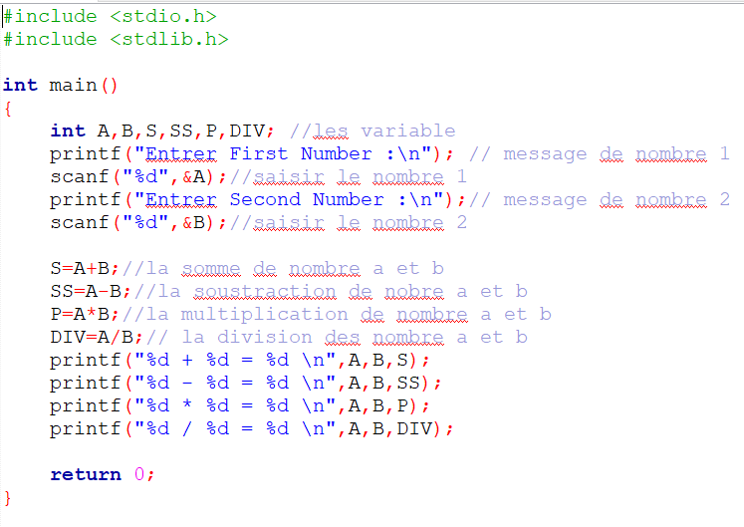
my exemple

Slide 13
Condition switch
Switch Statement :
Instead of writing many if..else statements, you can use the switch statement.
The switch statement selects one of many code blocks to be executed:

Slide 14
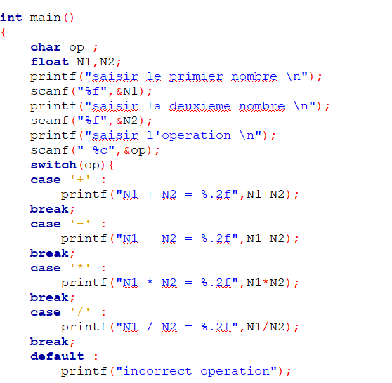
My exemple

Slide 15
Les boucle
Une boucle est un moyen de répéter des instructions suivant le résultat d’une condition. Ces structures, dites itératives, que nous allons voir dans ce chapitre sont les suivantes :
While: répète une suite d’instructions tant qu’une condition est respectée.
do…while : répète une suite d’instructions tant qu’une condition est respectée. Le groupe d’instructions est exécuté au moins une fois.
For : répète un nombre fixé de fois une suite d’instructions.

Slide 16
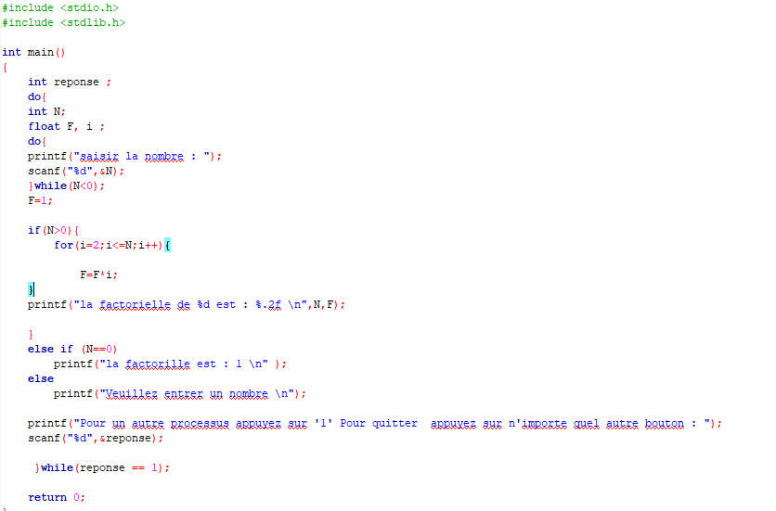
EXEMPLE POUR BOUCLE FOR

Slide 17
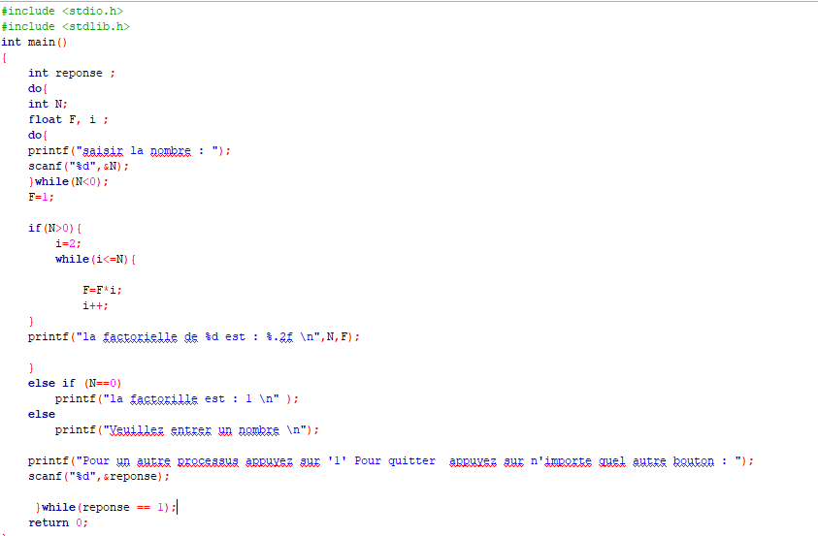
Exemple pour Boucle while

